Slide 1
Опухоли головы и шеи: клиника, ранняя диагностика, анализ ошибок поздней диагностики.

Slide 2
Уважаемые коллеги! Опухоли головы и шеи включают в себя более 15 нозологий и делятся на 2 большие группы.

Slide 3
К 1 группе относятся новообразования слизистой оболочки верхних дыхательных путей: главное место занимает рак гортани, и верхний этаж пищеварительного тракта: губа, полость рта, глотка.

Slide 4
2 группа включает в себя: эндокринные опухоли, и главное место в них занимает – щитовидная железа.

Slide 5
ЭПИДЕМИОЛОГИЯ К факторам способствующим развитию рака слизистых оболочек относят: - курение, - канцерогенные вещества экзо – и эндогенной природы, - алкоголь и другие вредные привычки, - механическая травма (кариозные зубы, неправильно подобранные протезы, прикусывание, давление мундштука и сигареты), - вирусные инфекции ( в частности вирус папилломы человека и вирусы герпеса).

Slide 6
Таким образом – первичная профилактика состоит в отказе о курения, отказе от крепкого алкоголя, соблюдение диеты с приемом в пищу минимально раздражающих химических, механических, термических веществ. Обязательное посещение стоматолога!

Slide 7
Вторичная профилактика – выявление и удаление предопухолевых заболеваний (облигатные с высокой частотой озлокачественноствления и факультативные предраки).

Slide 8
В щитовидной железе различают: - А – клетки (вырабатывают Тироксин); - В – клетки (накапливают Серотонин); - С – клетки (синтезируют Кальцитонин). Таким образом гистогенез опухолей щитовидной железы различен, что отразилось на клиническом течении и прогнозе заболеваний.

Slide 9
Первичная профилактика: - прием пищи богатой йодом; - снижение лучевой нагрузки. Вторичная профилактика: своевременное выявление и санация предопухолевых заболеваний щитовидной железы.

Slide 10
Диагностика заболеваний щитовидной железы заключается в ультразвуковом исследовании и пункционной биопсии под контролем УЗИ, с последующим цитологическим исследованием.

Slide 11
Прогнозы: Для рака слизистых оболочек головы и шеи, смертность – прямопропорциональна запущенности процесса. Для рака щитовидной железы – важна дифференцировка опухоли.

Slide 12
МАРШРУТИЗАЦИЯ Приказ МЗ Алтайского края №29 от 6 февраля 2019г. Смотровой кабинет узкий специалист (онколог поликлиники) врачебно – диспетчерская служба поликлиника АКОД

Slide 13
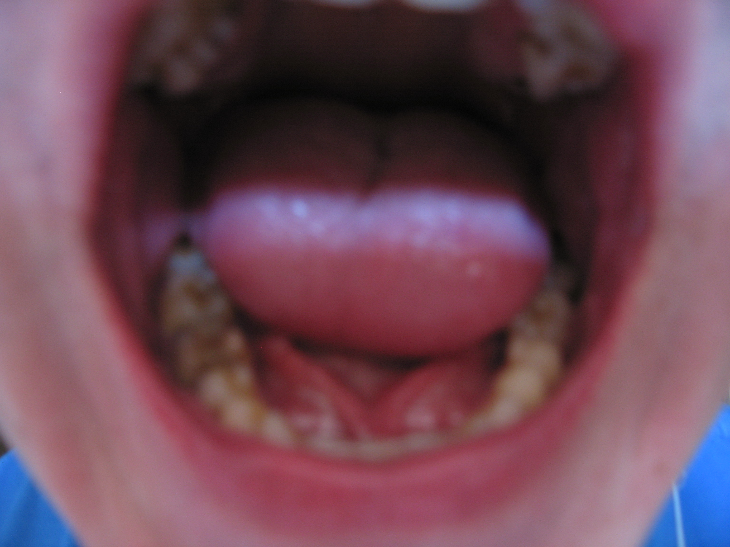

Slide 14
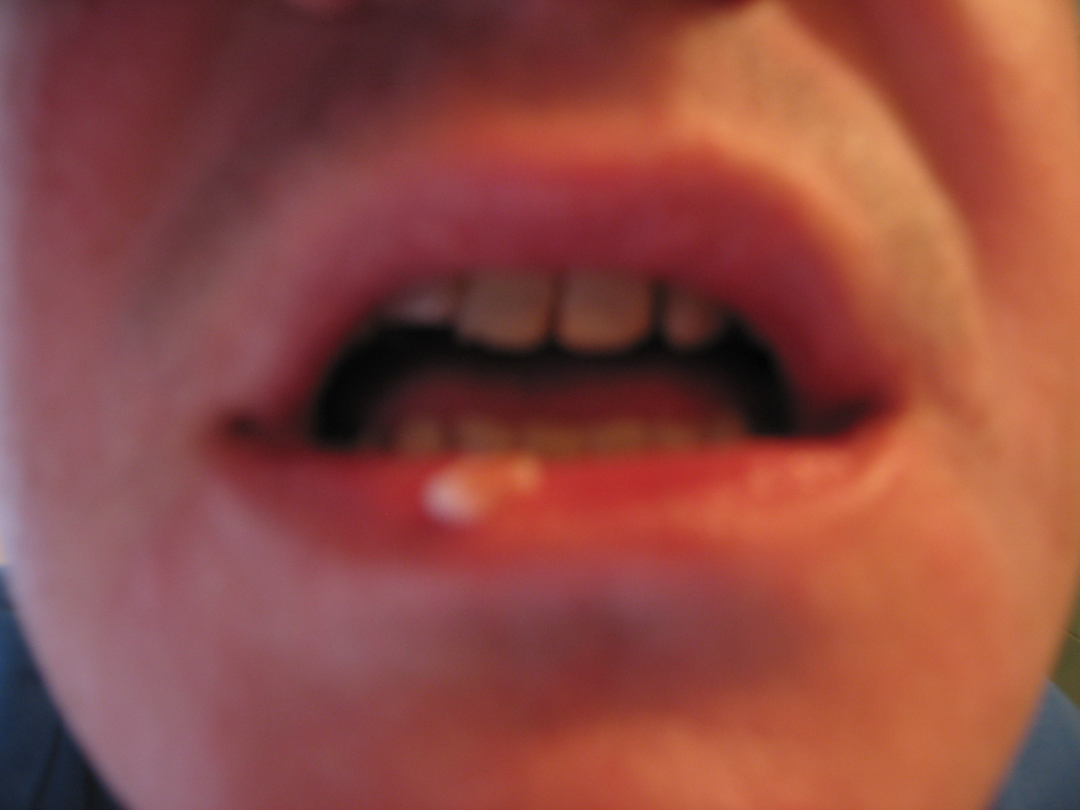

Slide 15
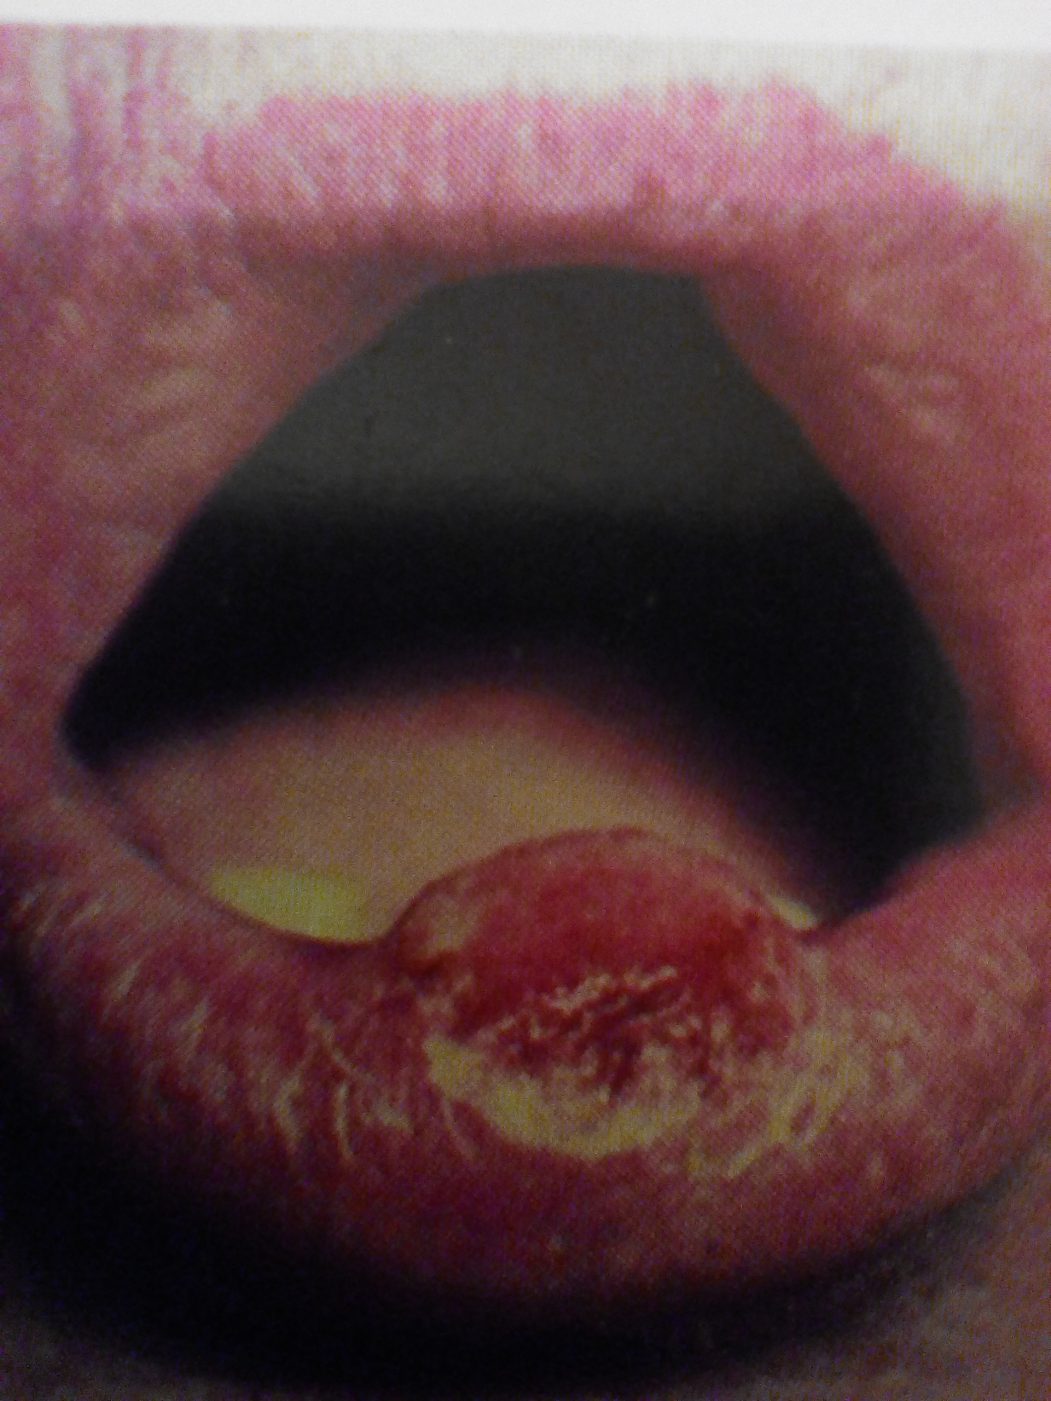

Slide 16
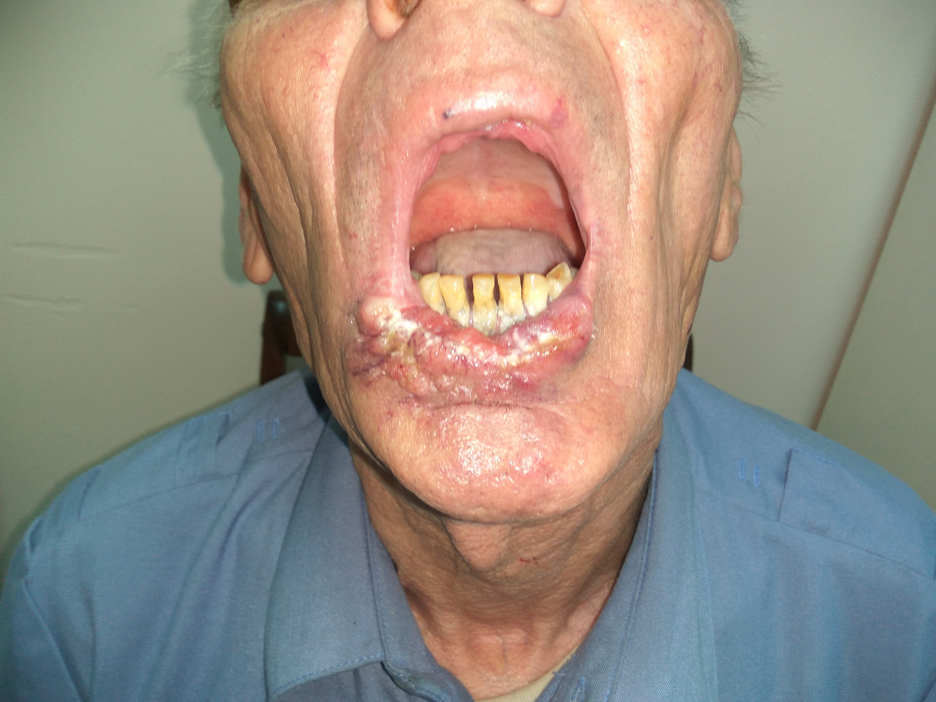

Slide 17
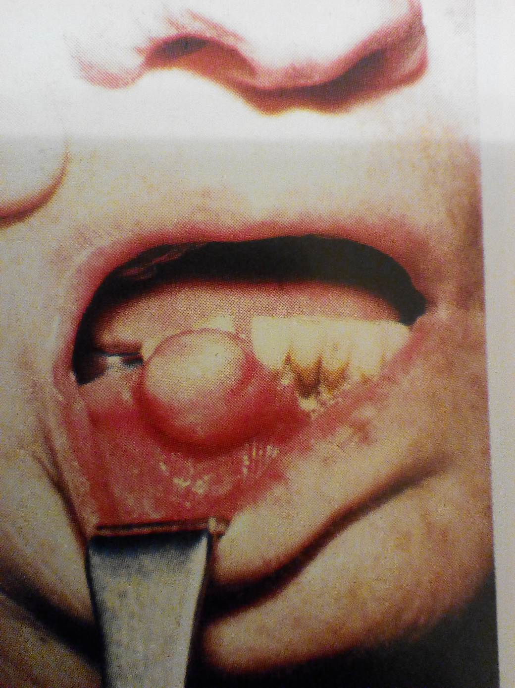

Slide 18
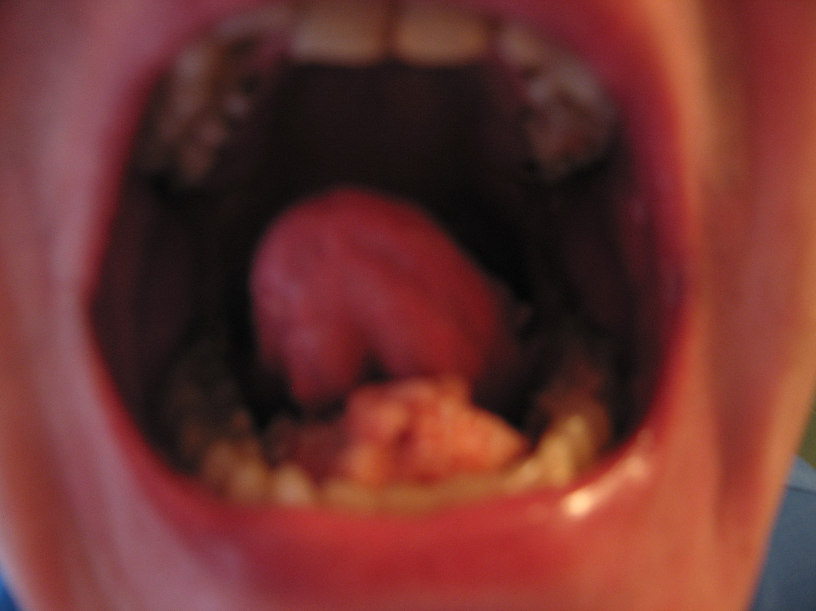

Slide 19
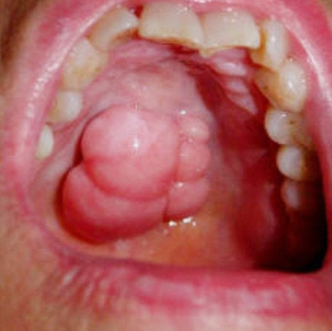

Slide 20
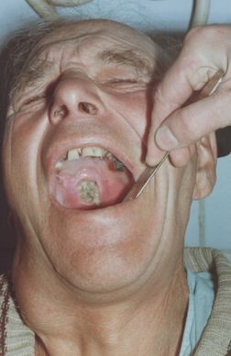

Slide 21
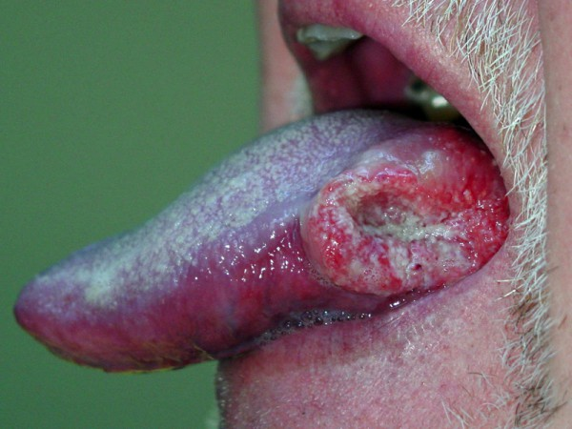

Slide 22
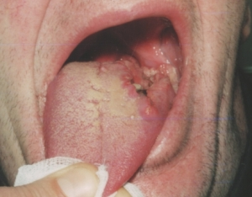

Slide 23
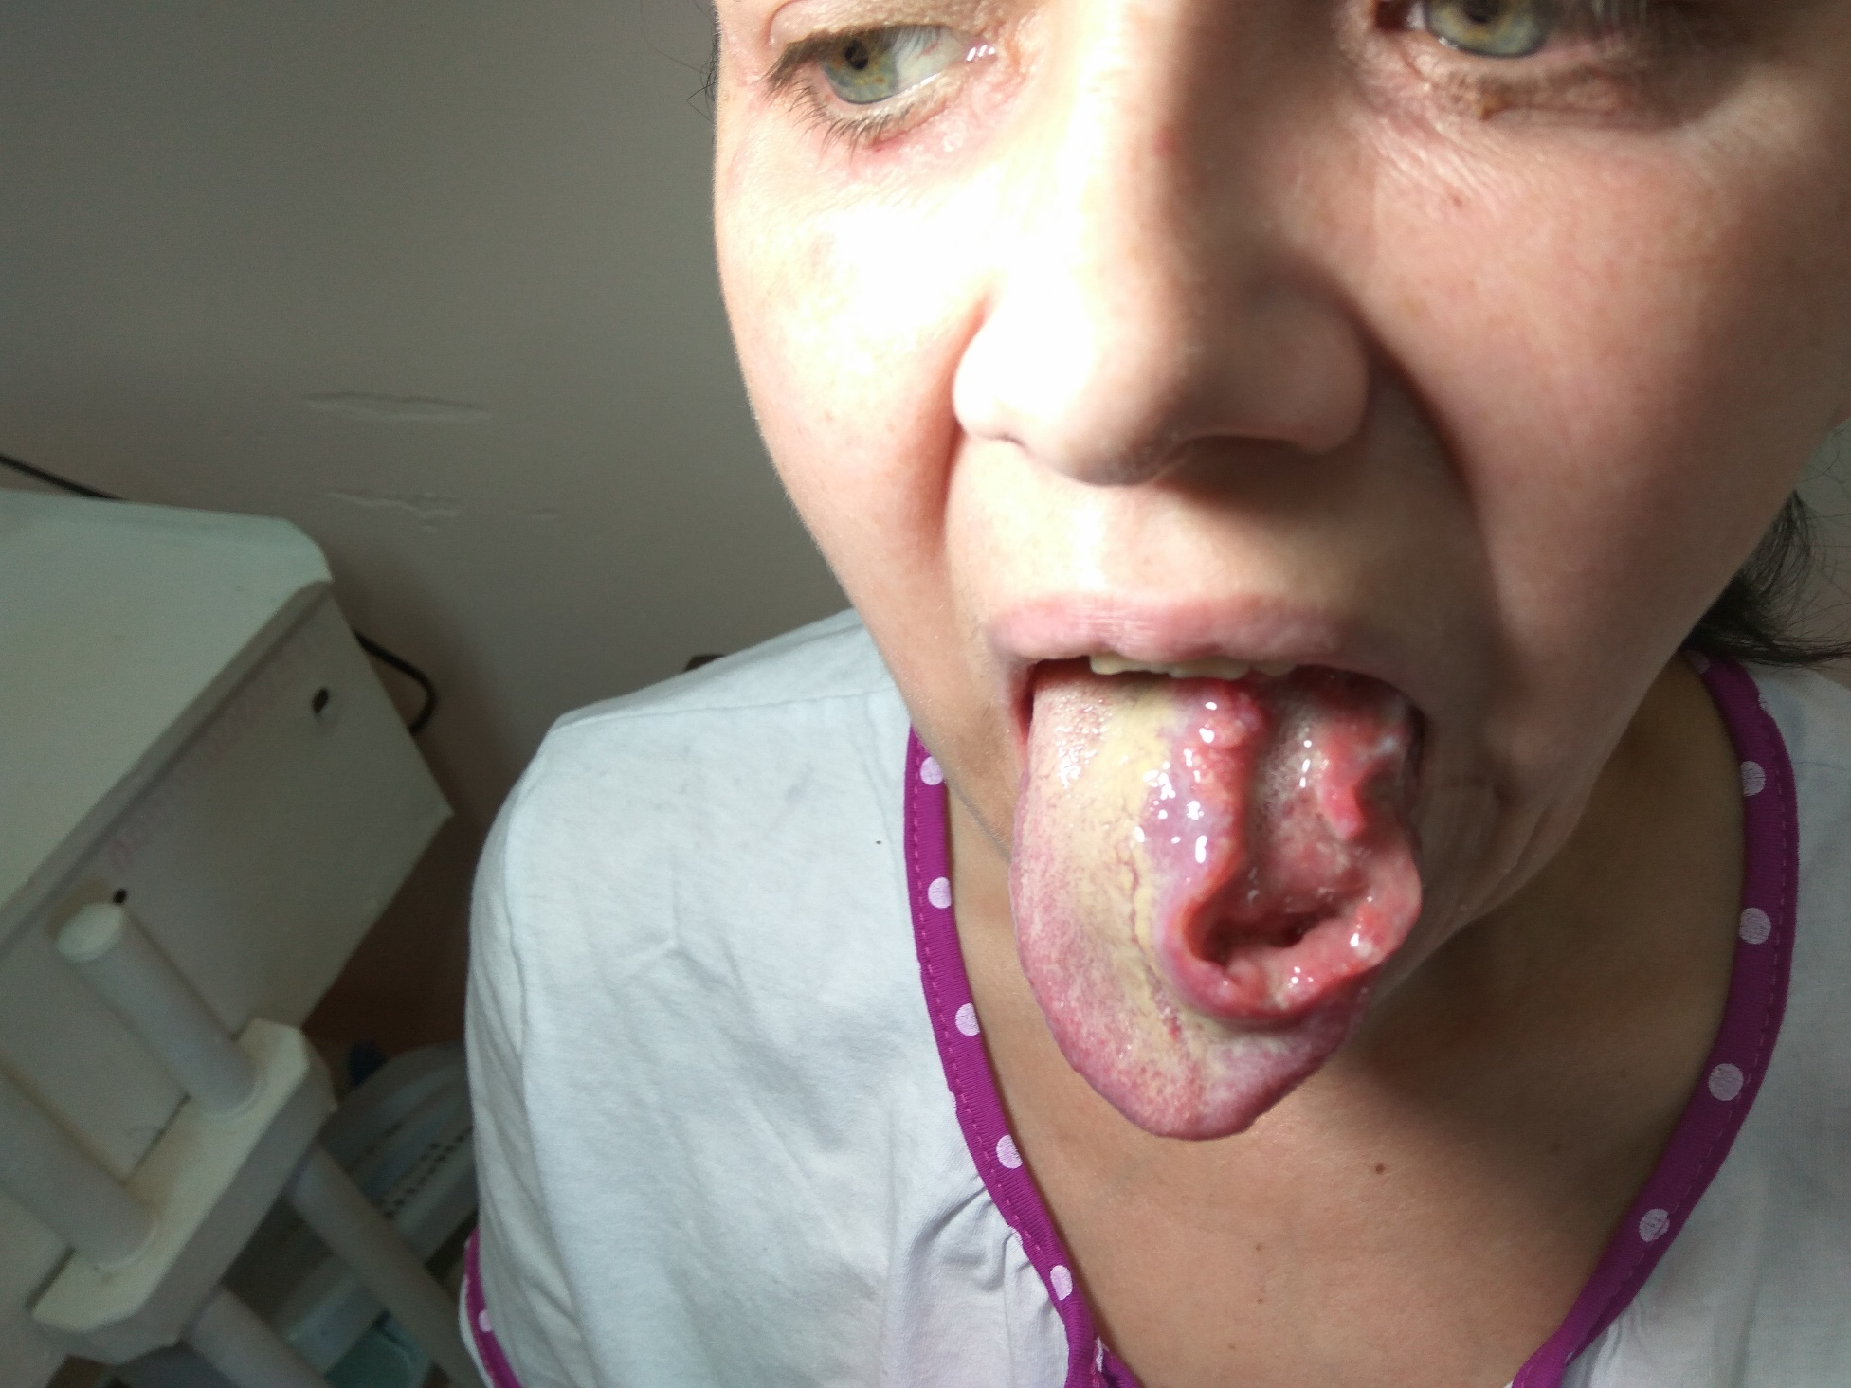

Slide 25
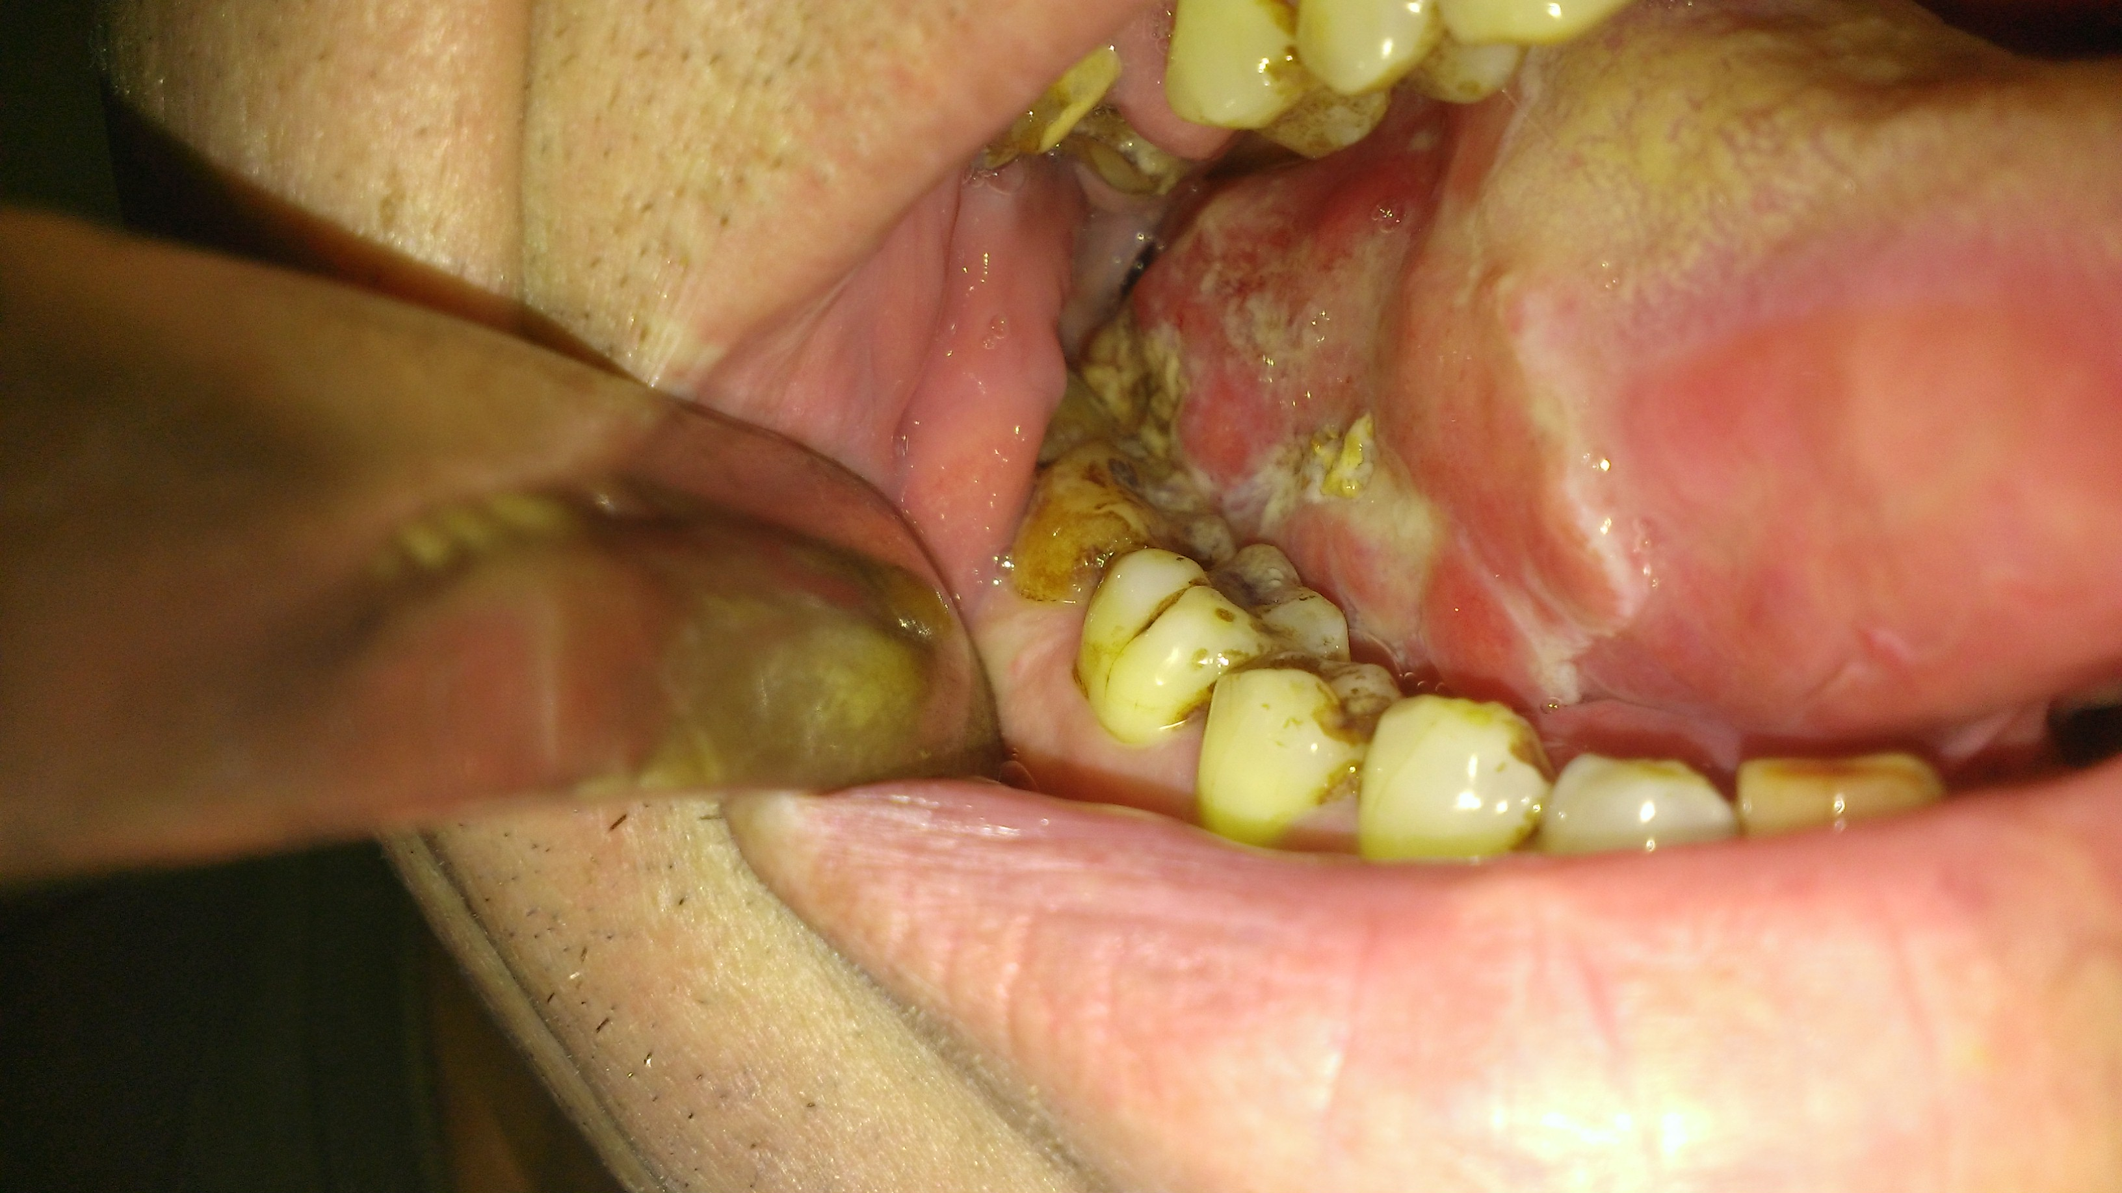

Slide 26
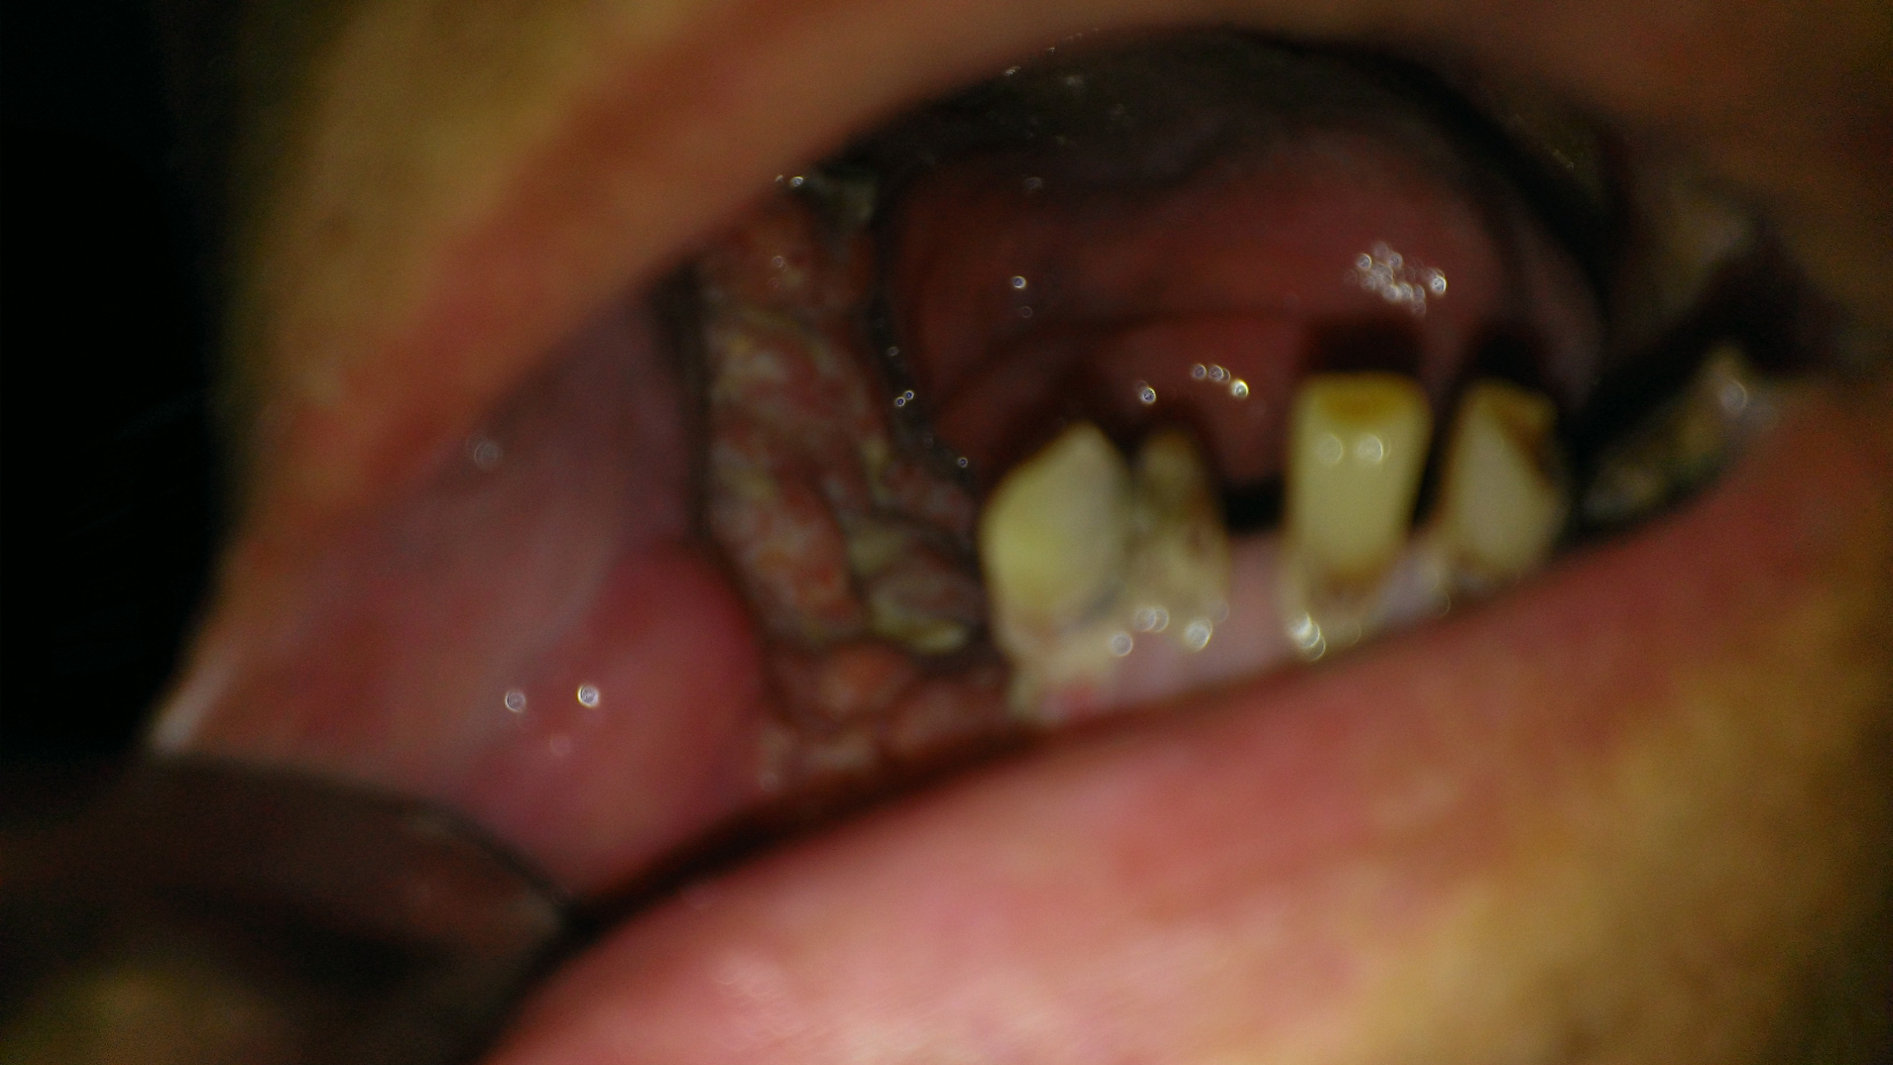

Slide 27
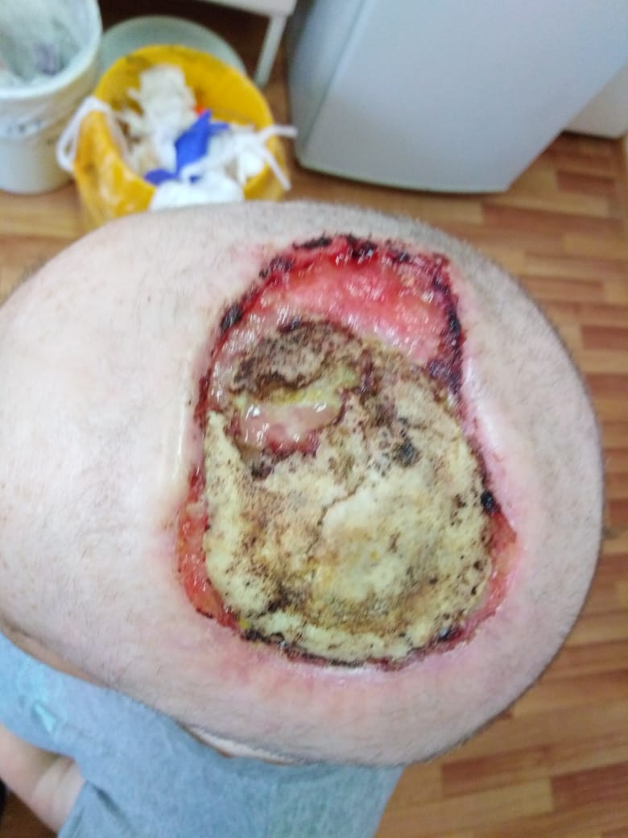
Участок разрушения
костной ткани
Кости черепа

Slide 28
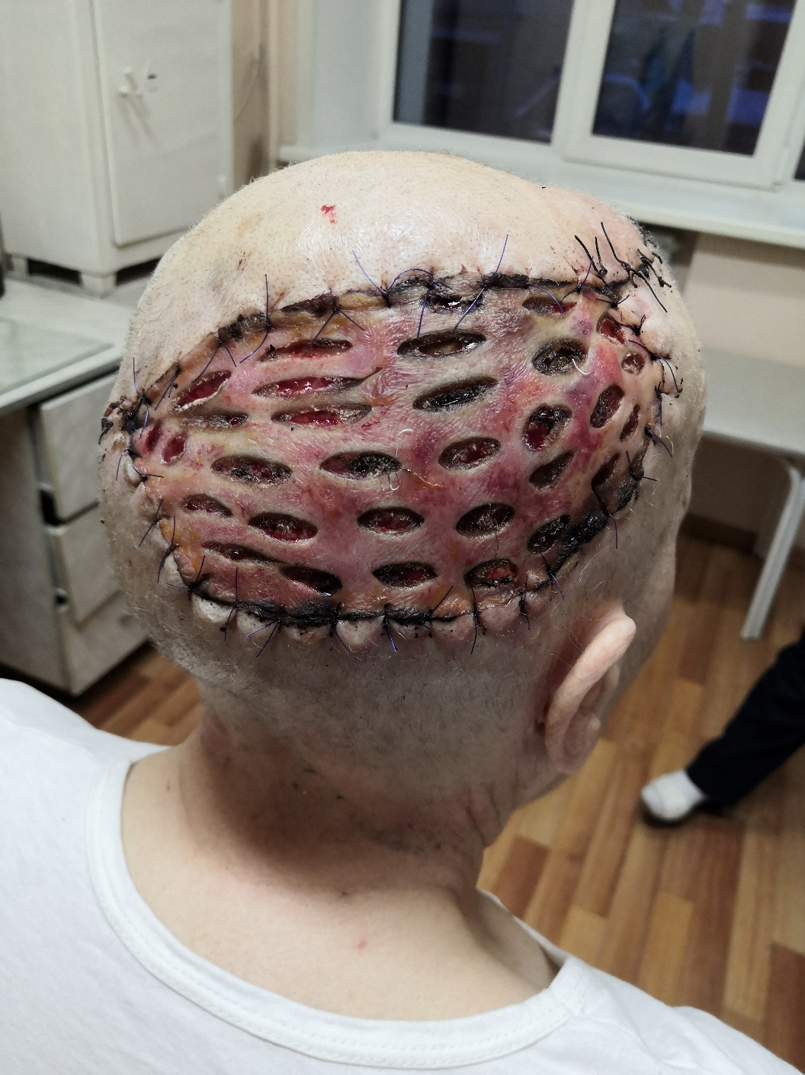

Slide 29
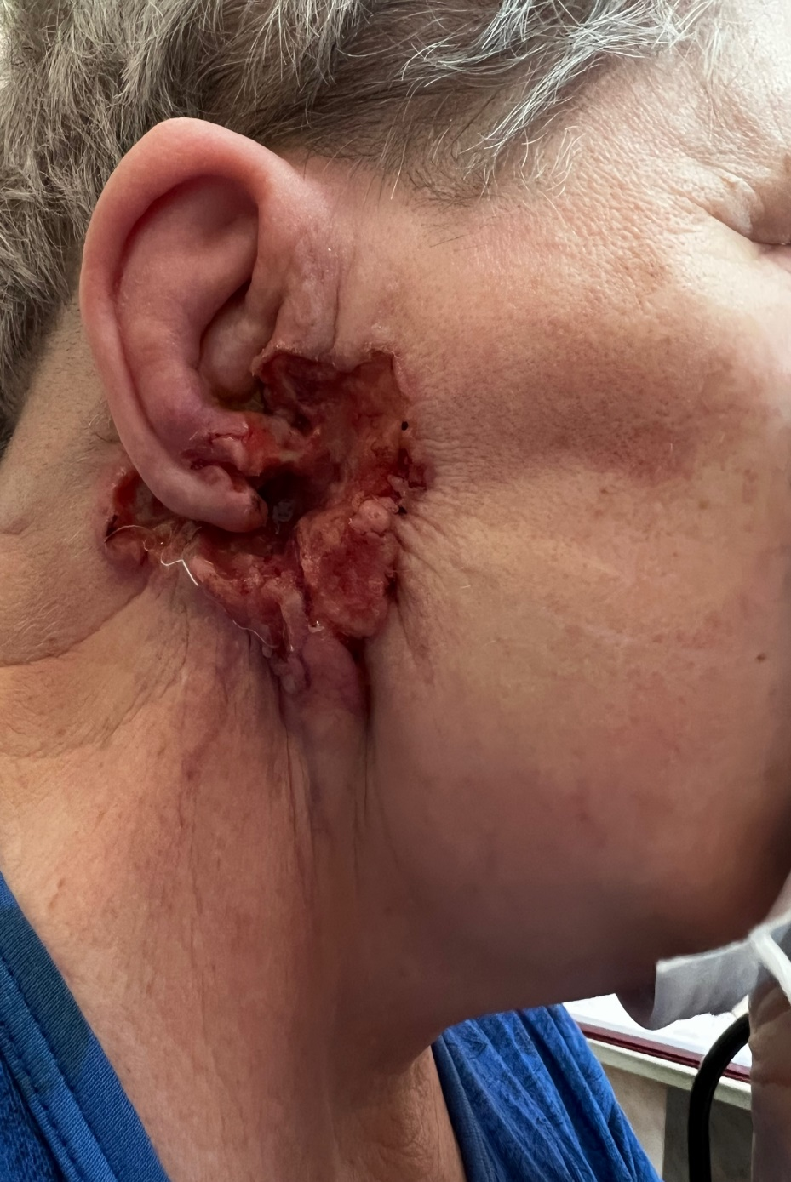
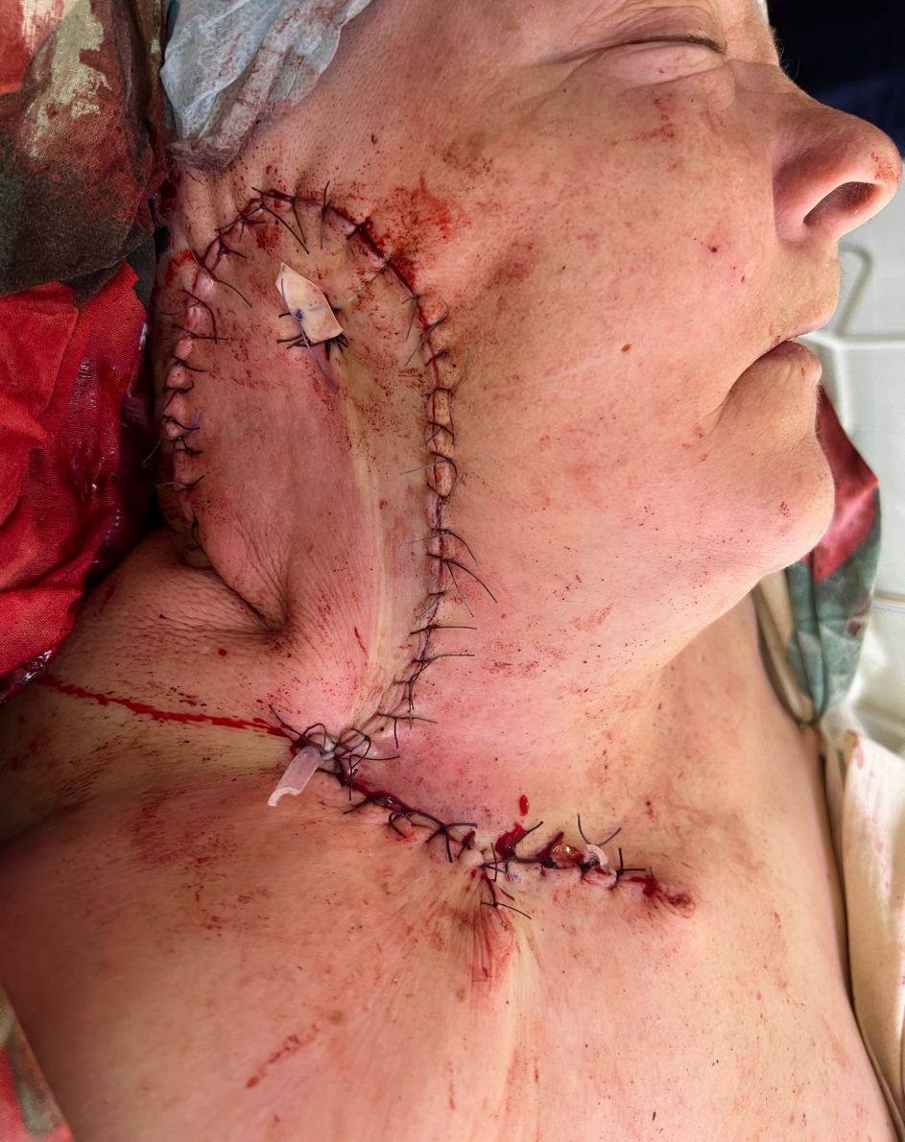

Slide 30
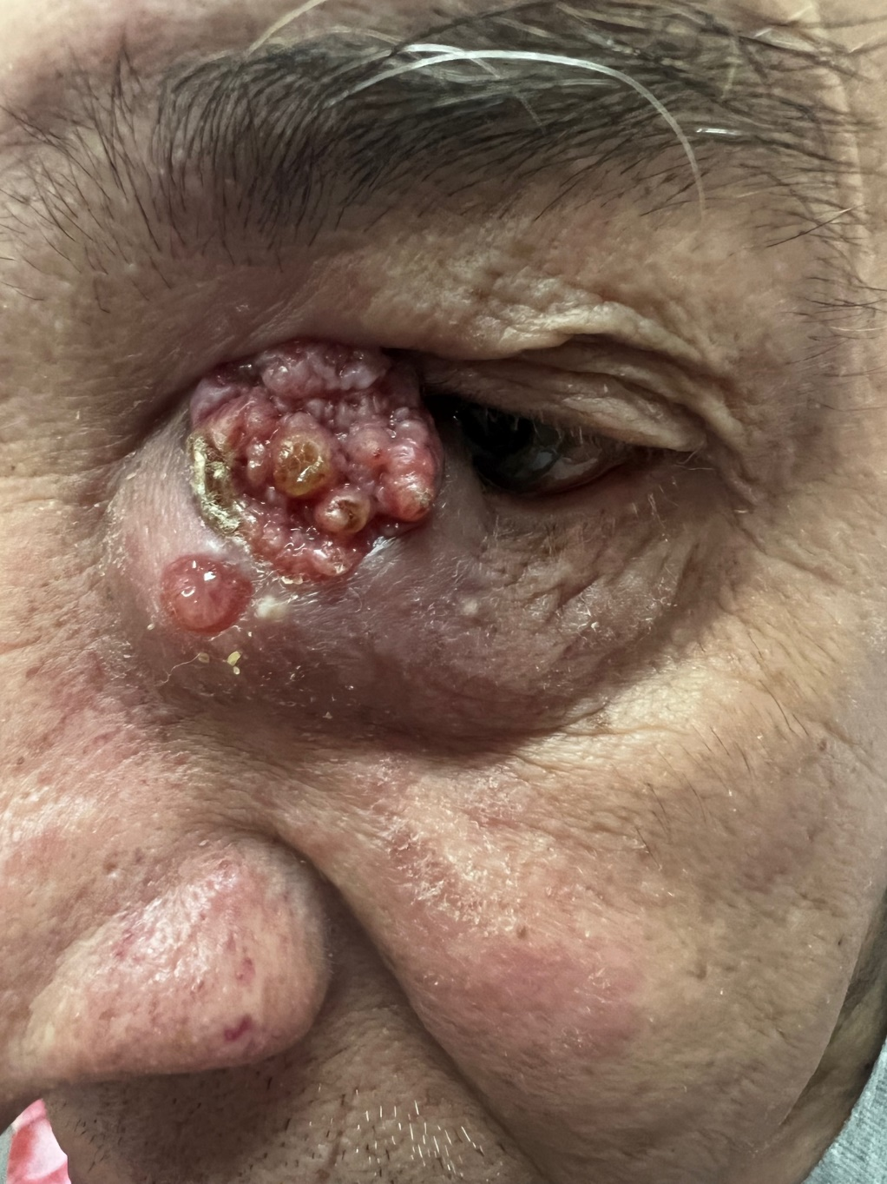
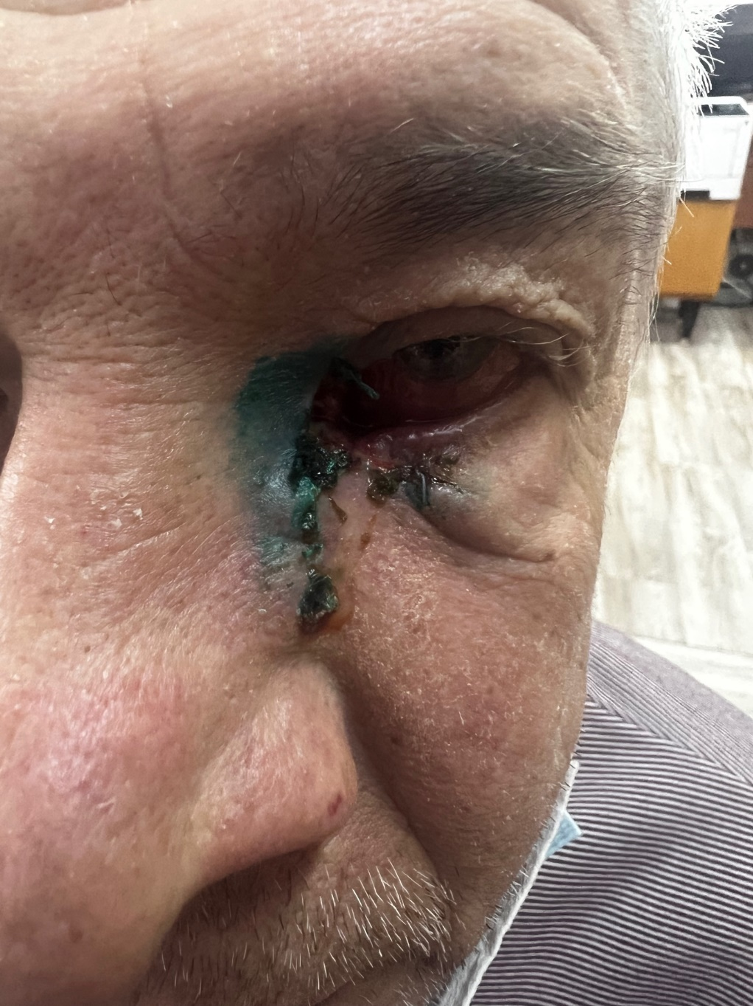

Slide 31
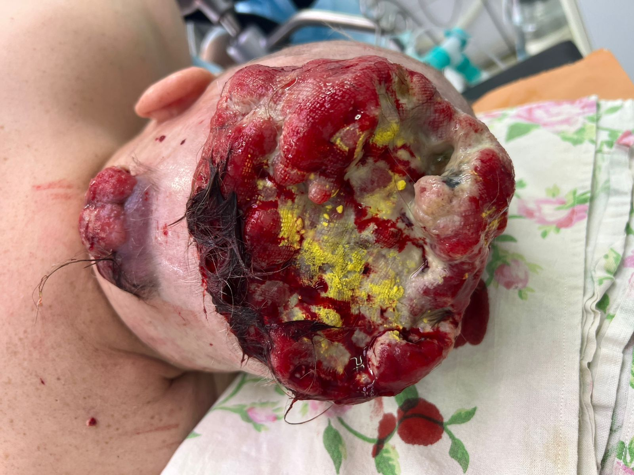

Slide 32
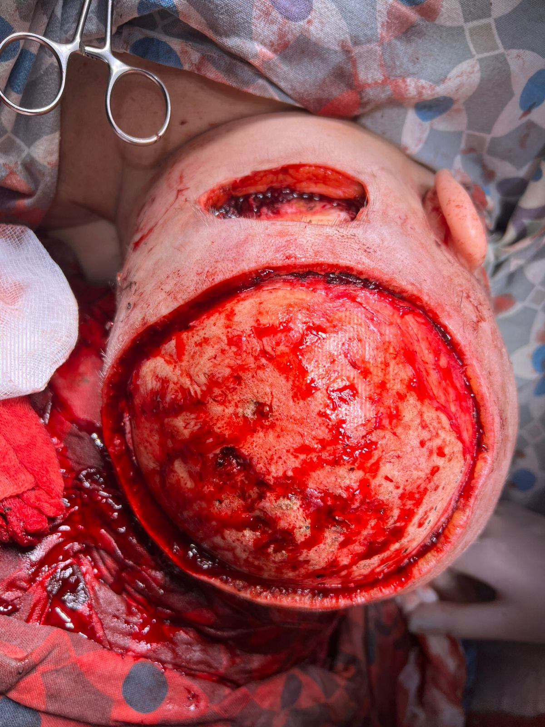

Slide 33
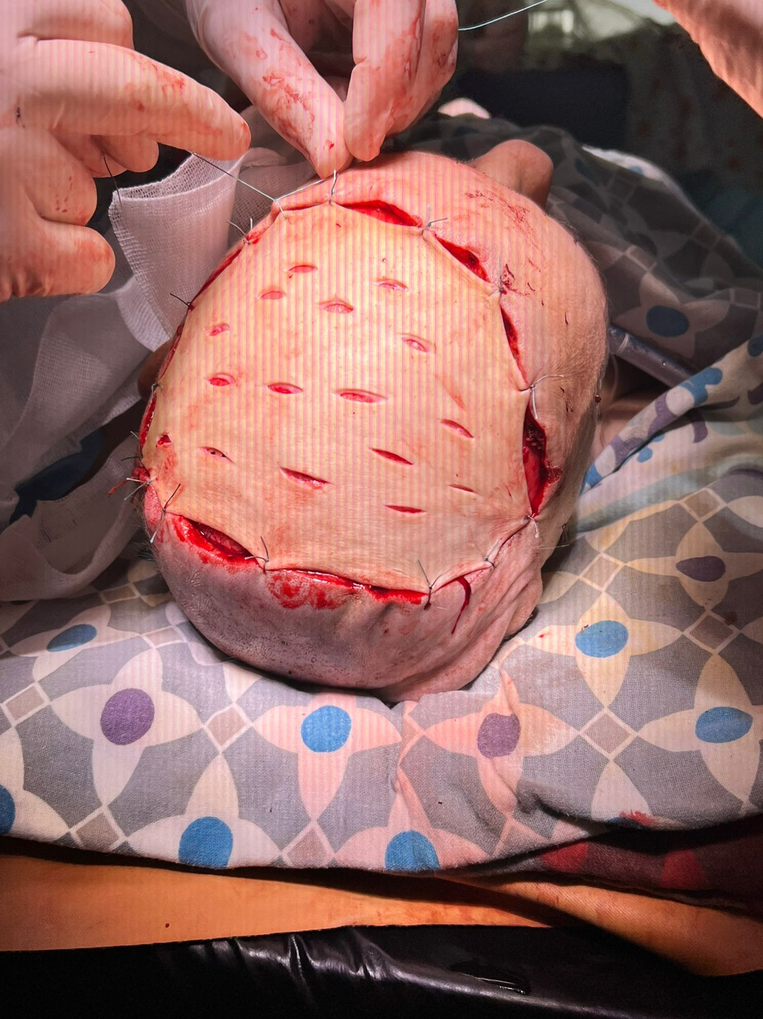

Slide 34
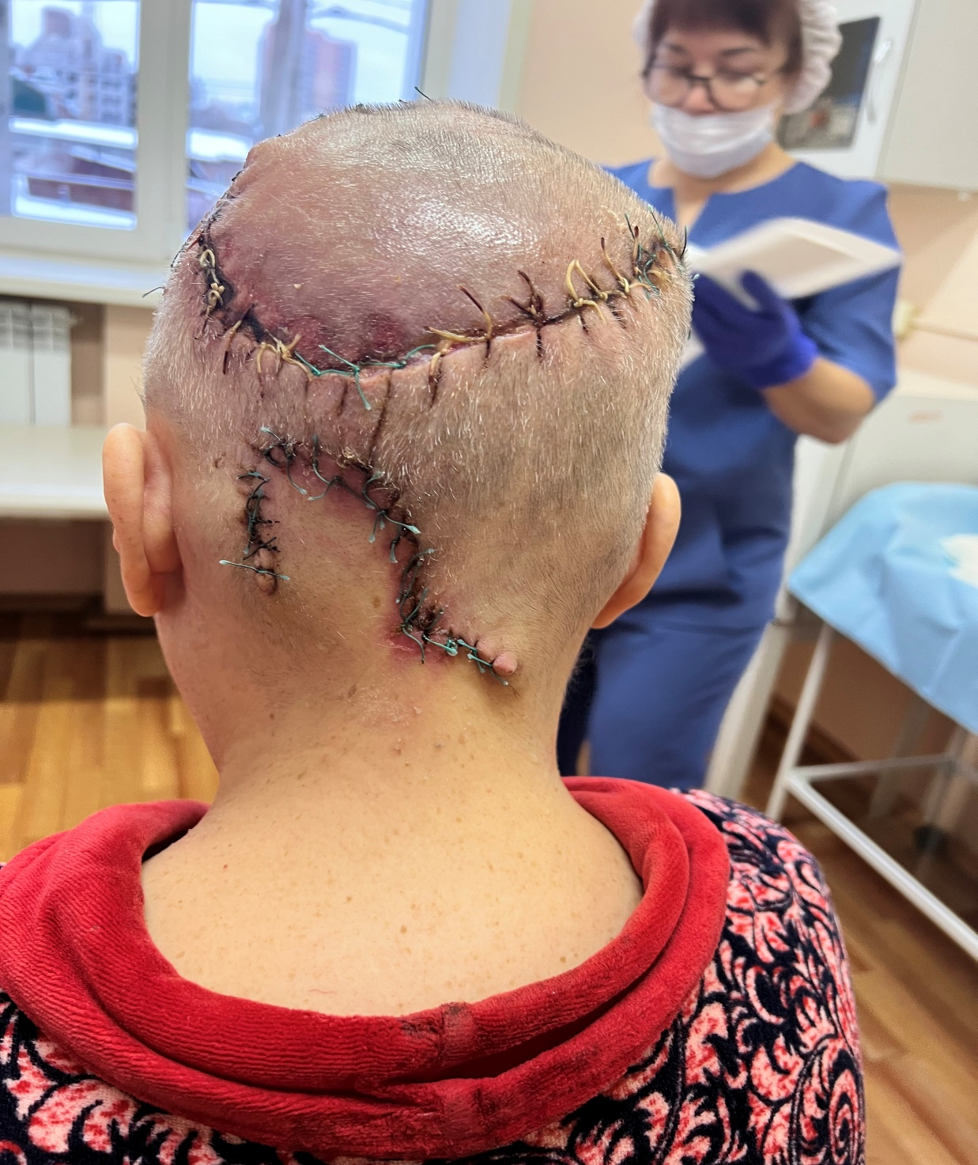

Slide 35
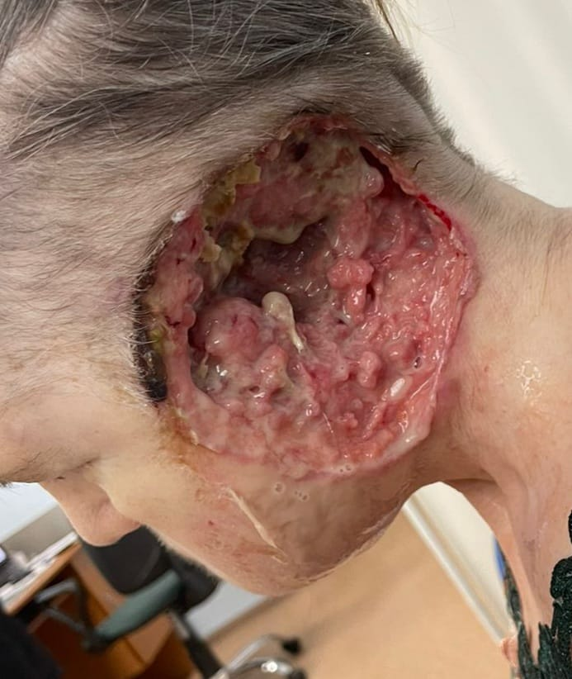
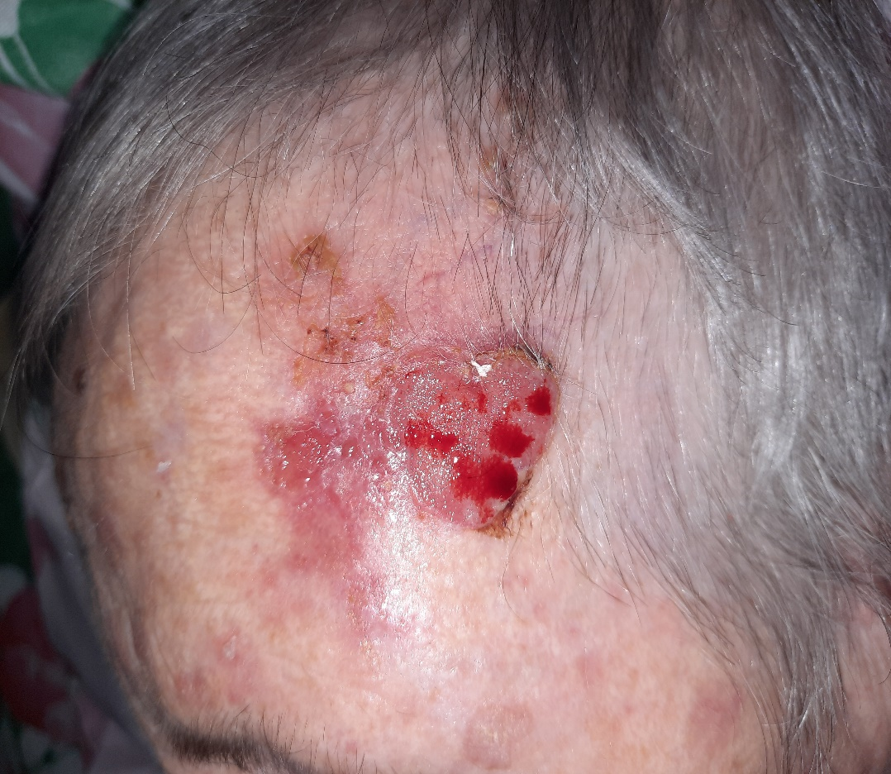

Slide 36
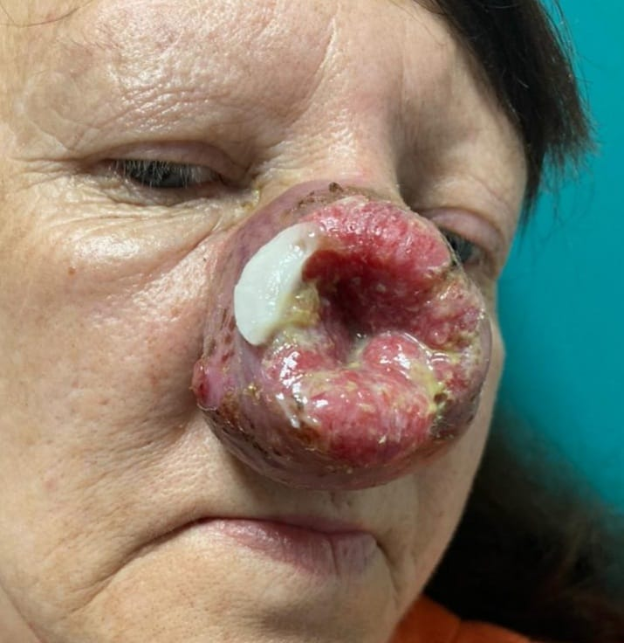
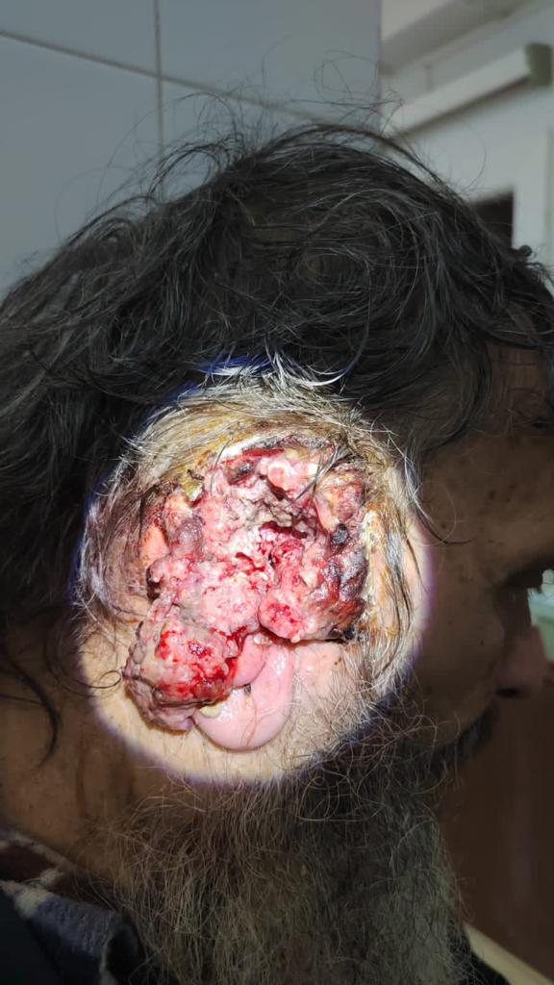

Slide 37
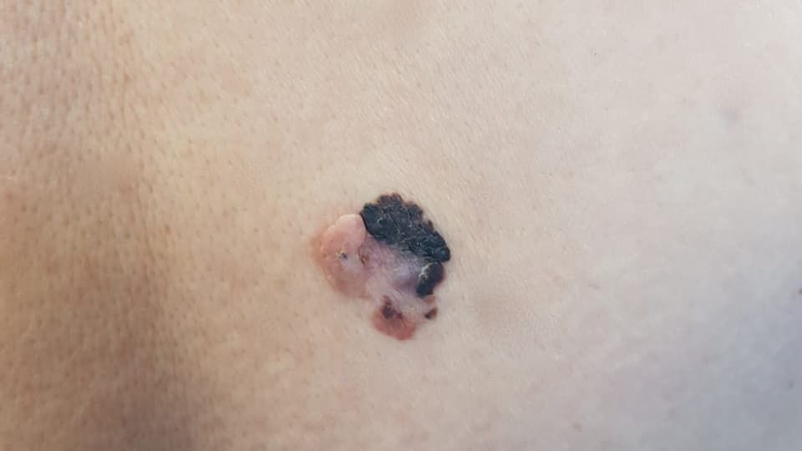
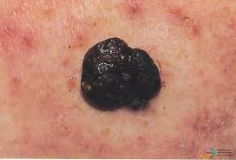
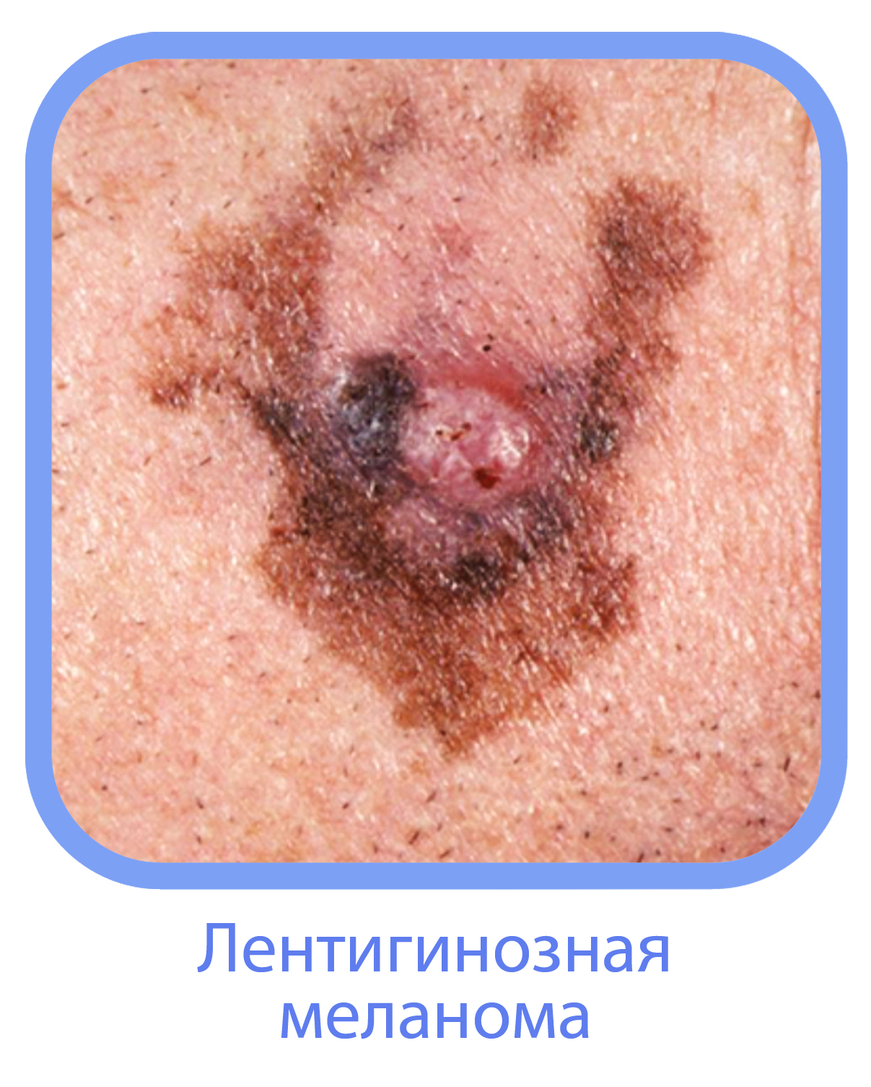
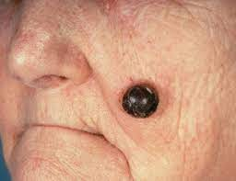

Slide 38
Благодарю за внимание!

